Slide 1

PROGRAMOWANIE URZĄDZEŃ
MOBILNYCH 2
WYKŁAD 9
Bazy Danych ROOM:
Podstawowe Komponenty: Entity, Dao, Database
Operacje Asynchroniczne
CRUD
Integracja z MVVM

Slide 2

Trwałość Danych
Jeżeli mamy konieczność zapisania większej ilości danych najczęściej korzystamy z bazy danych. W androidzie lokalnie możemy skorzystać z klasy ROOM, która jest warstwą abstrakcyjną nad wbudowanym silnikiem SQLite.
Jest to oprogramowanie, które rozumie i wykonuje polecenia napisane w języku SQL.
SQL to standardowy, deklaratywny język programowania służący do komunikacji z relacyjnymi bazami danych.

Slide 3
Trwałość Danych
Jeżeli mamy konieczność zapisania większej ilości danych najczęściej korzystamy z bazy danych. W androidzie lokalnie możemy skorzystać z klasy ROOM, która jest warstwą abstrakcyjną nad wbudowanym silnikiem SQLite.
Jest to oprogramowanie, które rozumie i wykonuje polecenia napisane w języku SQL.
SQL to standardowy, deklaratywny język programowania służący do komunikacji z relacyjnymi bazami danych.
CRUD - Cztery Podstawowe Operacje
C - Create -> INSERT
Cel: Dodaje nowy wiersz (rekord) do tabeli.
Składnia: INSERT INTO tasks (title, is_done) VALUES ('Zrobić zakupy', false);
R - Read -> SELECT
Cel: Pobiera dane z tabeli.
Składnia: SELECT * FROM tasks WHERE is_done = true ORDER BY id DESC;
U - Update -> UPDATE
Cel: Modyfikuje istniejące wiersze w tabeli.
Składnia SQL: UPDATE tasks SET is_done = true WHERE id = 5;.
D - Delete -> DELETE
Cel: Usuwa wiersze z tabeli.
Składnia: DELETE FROM tasks WHERE id = 5;

Slide 4
Trwałość Danych
Jeżeli mamy konieczność zapisania większej ilości danych najczęściej korzystamy z bazy danych. W androidzie lokalnie możemy skorzystać z klasy ROOM, która jest warstwą abstrakcyjną nad wbudowanym silnikiem SQLite.
Jest to oprogramowanie, które rozumie i wykonuje polecenia napisane w języku SQL.
SQL to standardowy, deklaratywny język programowania służący do komunikacji z relacyjnymi bazami danych.
Główne cechy SQLite:
Działa jako biblioteka dostępna w postaci pliku w aplikacji: że nie wymaga oddzielnego procesu – aplikacja może bezpośrednio komunikować się z bazą
Jest samowystarczalna: cała baza danych jest przechowywana w jednym pliku – brak konieczności konfigurowania zasobów
Transakcyjność: umożliwia grupowanie operacji bazodanowych jako pojedyncze, atomowe działania
Wsparcie dla standardowego SQL: obsługuje większość standardowego języka SQL

Slide 5
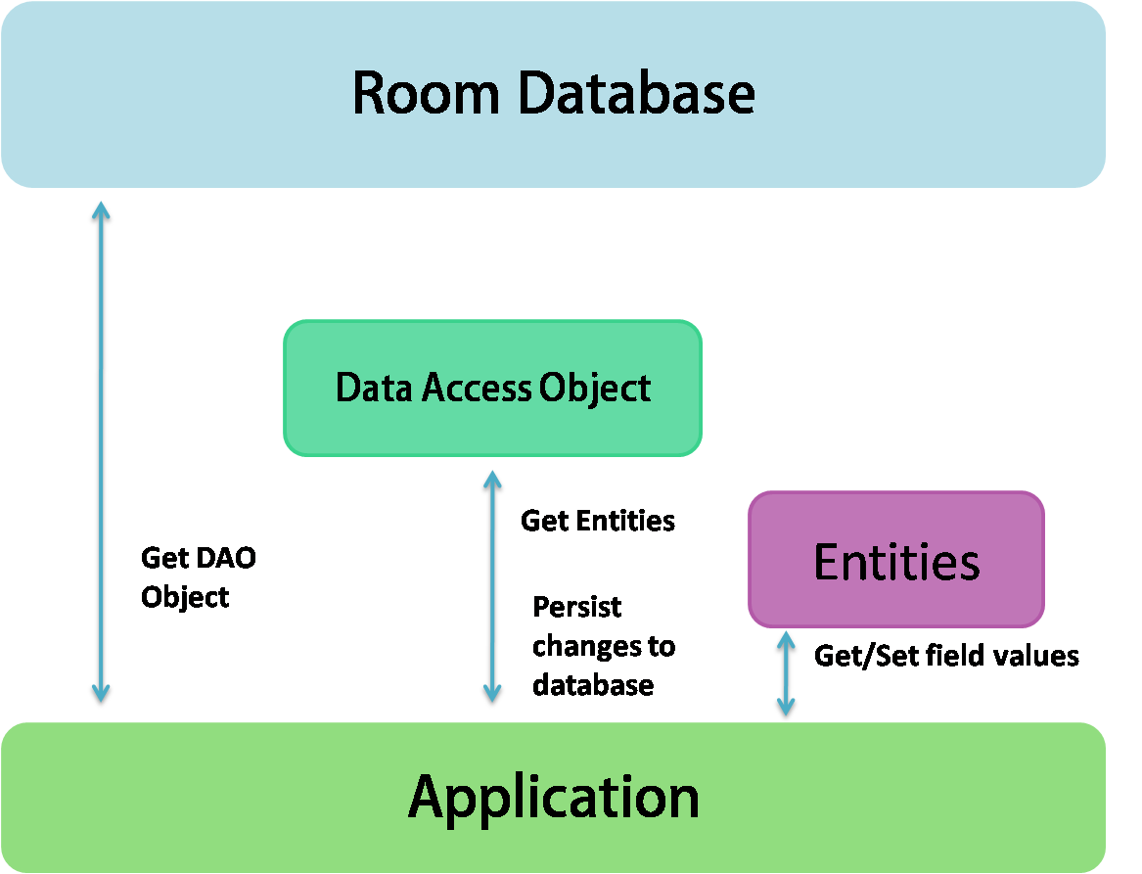
ROOM
https://www.google.com/url?sa=i&url=https%3A%2F%2Fmedium.com%2F%40kuldeepmakwana3977%2Froom-database-using-android-kotlin-8cd3cd854b15

Slide 6
ROOM
Główne składniki biblioteki ROOM:
Entity: reprezentuje tabelę w bazie danych. Każda klasa oznaczona adnotacją @Entity może być mapowana do jednej tabeli w bazie danych, pola klasy odpowiadają kolumnom tej tabeli
DAO: definiuje metody dostępowe do danych w bazie. Definiujemy za pomocą adnotacji @Dao
Database: Klasa bazowa reprezentująca bazę danych. Miejsce gdzie definiujemy wszystkie encje, które mają zostać użyte w aplikacji. Room automatycznie tworzy implementację bazy danych w oparciu o tą klasę

Slide 7
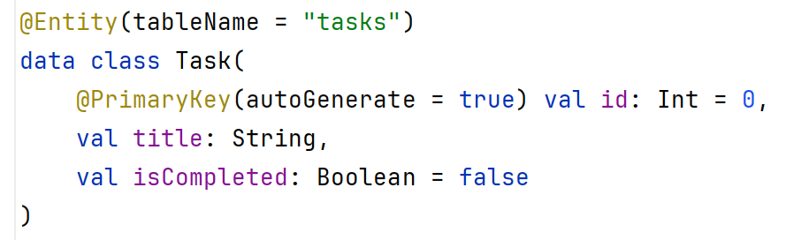
Entity
Definiuje strukturę tabeli. Jest to zwykła klasa data class.
To adnotacja z biblioteki Room, która oznacza, że ta klasa definiuje tabelę w bazie danych.

Slide 8
Entity
Definiuje strukturę tabeli. Jest to zwykła klasa data class.
Określa dokładną nazwę tej tabeli w bazie SQLite. Bez tego, Room domyślnie użyłby nazwy klasy (Task).
To adnotacja z biblioteki Room, która oznacza, że ta klasa definiuje tabelę w bazie danych.

Slide 9
Entity
Definiuje strukturę tabeli. Jest to zwykła klasa data class.
Określa dokładną nazwę tej tabeli w bazie SQLite. Bez tego, Room domyślnie użyłby nazwy klasy (Task).
To adnotacja z biblioteki Room, która oznacza, że ta klasa definiuje tabelę w bazie danych.
Ta adnotacja oznacza, że właściwość id jest kluczem głównym tabeli. Klucz główny musi być unikalny dla każdego wiersza i służy do jego identyfikacji.

Slide 10
Entity
Definiuje strukturę tabeli. Jest to zwykła klasa data class.
Określa dokładną nazwę tej tabeli w bazie SQLite. Bez tego, Room domyślnie użyłby nazwy klasy (Task).
To adnotacja z biblioteki Room, która oznacza, że ta klasa definiuje tabelę w bazie danych.
Automatycznie nadaje nową, unikalną, rosnącą wartość id dla każdego nowego wiersza dodawanego do tabeli
Ta adnotacja oznacza, że właściwość id jest kluczem głównym tabeli. Klucz główny musi być unikalny dla każdego wiersza i służy do jego identyfikacji.

Slide 11
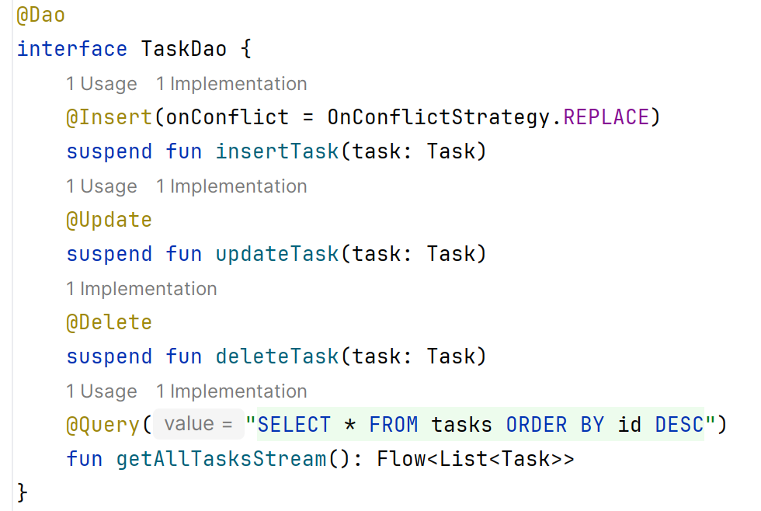
Interfejs, w którym definiujemy wszystkie operacje, jakie chcemy wykonywać na danej tabeli.
Dao
Interfejs, w którym definiujemy wszystkie operacje, jakie chcemy wykonywać na danej tabeli.
Ta adnotacja oznacza, że interfejs TaskDao jest obiektem dostępu do danych (Data Access Object). Room użyje tego interfejsu do wygenerowania kodu, który będzie wykonywał zapytania do bazy danych.

Slide 12
Interfejs, w którym definiujemy wszystkie operacje, jakie chcemy wykonywać na danej tabeli.
Dao
Interfejs, w którym definiujemy wszystkie operacje, jakie chcemy wykonywać na danej tabeli.
Ta adnotacja oznacza, że interfejs TaskDao jest obiektem dostępu do danych (Data Access Object). Room użyje tego interfejsu do wygenerowania kodu, który będzie wykonywał zapytania do bazy danych.
Metoda wstawiania nowych wierszy do tabeli

Slide 13
Interfejs, w którym definiujemy wszystkie operacje, jakie chcemy wykonywać na danej tabeli.
Dao
Interfejs, w którym definiujemy wszystkie operacje, jakie chcemy wykonywać na danej tabeli.
Określa, co ma się stać, jeśli spróbujemy wstawić wiersz z kluczem głównym, który już istnieje w tabeli.
OnConflictStrategy.REPLACE mówi Room, aby w takim przypadku zastąpił stary wiersz nowym
Ta adnotacja oznacza, że interfejs TaskDao jest obiektem dostępu do danych (Data Access Object). Room użyje tego interfejsu do wygenerowania kodu, który będzie wykonywał zapytania do bazy danych.
Metoda wstawiania nowych wierszy do tabeli

Slide 14
Interfejs, w którym definiujemy wszystkie operacje, jakie chcemy wykonywać na danej tabeli.
Dao
Interfejs, w którym definiujemy wszystkie operacje, jakie chcemy wykonywać na danej tabeli.
Określa, co ma się stać, jeśli spróbujemy wstawić wiersz z kluczem głównym, który już istnieje w tabeli.
OnConflictStrategy.REPLACE mówi Room, aby w takim przypadku zastąpił stary wiersz nowym
Ta adnotacja oznacza, że interfejs TaskDao jest obiektem dostępu do danych (Data Access Object). Room użyje tego interfejsu do wygenerowania kodu, który będzie wykonywał zapytania do bazy danych.
Metoda wstawiania nowych wierszy do tabeli
Metoda aktualizacji wierszy w tabeli
Metoda usuwania wierszy z tabeli

Slide 15
Interfejs, w którym definiujemy wszystkie operacje, jakie chcemy wykonywać na danej tabeli.
Dao
Interfejs, w którym definiujemy wszystkie operacje, jakie chcemy wykonywać na danej tabeli.
Określa, co ma się stać, jeśli spróbujemy wstawić wiersz z kluczem głównym, który już istnieje w tabeli.
OnConflictStrategy.REPLACE mówi Room, aby w takim przypadku zastąpił stary wiersz nowym
Ta adnotacja oznacza, że interfejs TaskDao jest obiektem dostępu do danych (Data Access Object). Room użyje tego interfejsu do wygenerowania kodu, który będzie wykonywał zapytania do bazy danych.
Metoda wstawiania nowych wierszy do tabeli
Metoda aktualizacji wierszy w tabeli
Metoda usuwania wierszy z tabeli
Pozwala na definiowanie własnych zapytań SQL

Slide 16
Interfejs, w którym definiujemy wszystkie operacje, jakie chcemy wykonywać na danej tabeli.
Dao
Interfejs, w którym definiujemy wszystkie operacje, jakie chcemy wykonywać na danej tabeli.
Określa, co ma się stać, jeśli spróbujemy wstawić wiersz z kluczem głównym, który już istnieje w tabeli.
OnConflictStrategy.REPLACE mówi Room, aby w takim przypadku zastąpił stary wiersz nowym
Ta adnotacja oznacza, że interfejs TaskDao jest obiektem dostępu do danych (Data Access Object). Room użyje tego interfejsu do wygenerowania kodu, który będzie wykonywał zapytania do bazy danych.
Metoda wstawiania nowych wierszy do tabeli
Metoda aktualizacji wierszy w tabeli
Metoda usuwania wierszy z tabeli
Pozwala na definiowanie własnych zapytań SQL
Funkcja nie jest zawieszająca, ponieważ zwraca Flow. Room będzie automatycznie emitował nową, zaktualizowaną listę zadań do tego strumienia za każdym razem, gdy dane w tabeli tasks ulegną jakiejkolwiek zmianie.

Slide 17
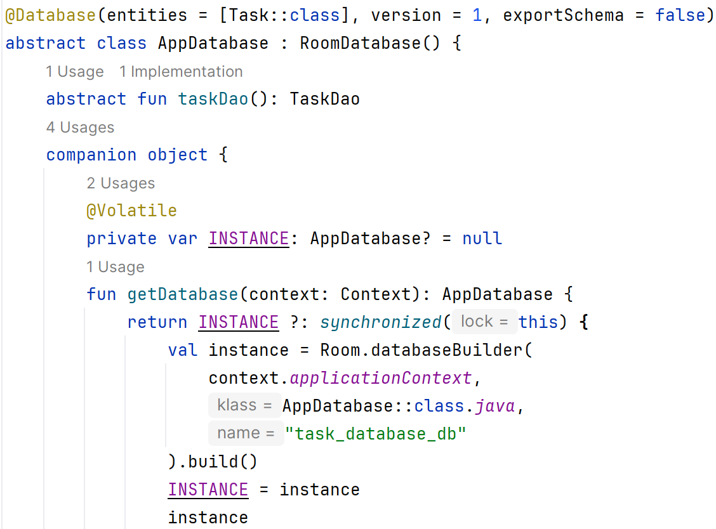
Interfejs, w którym definiujemy wszystkie operacje, jakie chcemy wykonywać na danej tabeli.
Database
Abstrakcyjna klasa, która łączy wszystkie encje i DAO.
Adnotacja Room oznaczająca, że ta klasa jest głównym punktem dostępowym do bazy danych.

Slide 18
Interfejs, w którym definiujemy wszystkie operacje, jakie chcemy wykonywać na danej tabeli.
Database
Abstrakcyjna klasa, która łączy wszystkie encje i DAO.
Zawiera informację o wszystkich encjach (tabelach) w bazie danych
Adnotacja Room oznaczająca, że ta klasa jest głównym punktem dostępowym do bazy danych.
Wyłącza eksportowanie schematu bazy do pliku JSON
Określa numer
wersji bazy danych. Jest to kluczowe dla mechanizmu migracji.

Slide 19
Interfejs, w którym definiujemy wszystkie operacje, jakie chcemy wykonywać na danej tabeli.
Database
Abstrakcyjna klasa, która łączy wszystkie encje i DAO.
Zawiera informację o wszystkich encjach (tabelach) w bazie danych
Adnotacja Room oznaczająca, że ta klasa jest głównym punktem dostępowym do bazy danych.
Wyłącza eksportowanie schematu bazy do pliku JSON
Klasa bazy danych musi być abstrakcyjna, ponieważ Room sam wygeneruje jej konkretną implementację w tle.
Określa numer
wersji bazy danych. Jest to kluczowe dla mechanizmu migracji.

Slide 20
Interfejs, w którym definiujemy wszystkie operacje, jakie chcemy wykonywać na danej tabeli.
Database
Abstrakcyjna klasa, która łączy wszystkie encje i DAO.
Zawiera informację o wszystkich encjach (tabelach) w bazie danych
Adnotacja Room oznaczająca, że ta klasa jest głównym punktem dostępowym do bazy danych.
Wyłącza eksportowanie schematu bazy do pliku JSON
Klasa bazy danych musi być abstrakcyjna, ponieważ Room sam wygeneruje jej konkretną implementację w tle.
Określa numer
wersji bazy danych. Jest to kluczowe dla mechanizmu migracji.
Deklaruje abstrakcyjną funkcję, która zwraca instancję TaskDao. Implementację konkretną dostarczy ROOM

Slide 21
Interfejs, w którym definiujemy wszystkie operacje, jakie chcemy wykonywać na danej tabeli.
Database
Abstrakcyjna klasa, która łączy wszystkie encje i DAO.
Zawiera informację o wszystkich encjach (tabelach) w bazie danych
Adnotacja Room oznaczająca, że ta klasa jest głównym punktem dostępowym do bazy danych.
Wyłącza eksportowanie schematu bazy do pliku JSON
Klasa bazy danych musi być abstrakcyjna, ponieważ Room sam wygeneruje jej konkretną implementację w tle.
Określa numer
wersji bazy danych. Jest to kluczowe dla mechanizmu migracji.
Deklaruje abstrakcyjną funkcję, która zwraca instancję TaskDao. Implementację konkretną dostarczy ROOM
Adnotacja zapewniająca, że wartość zmiennej INSTANCE będzie zawsze aktualna i widoczna dla wszystkich wątków w aplikacji.

Slide 22
Interfejs, w którym definiujemy wszystkie operacje, jakie chcemy wykonywać na danej tabeli.
Database
Abstrakcyjna klasa, która łączy wszystkie encje i DAO.
Zawiera informację o wszystkich encjach (tabelach) w bazie danych
Adnotacja Room oznaczająca, że ta klasa jest głównym punktem dostępowym do bazy danych.
Wyłącza eksportowanie schematu bazy do pliku JSON
Klasa bazy danych musi być abstrakcyjna, ponieważ Room sam wygeneruje jej konkretną implementację w tle.
Określa numer
wersji bazy danych. Jest to kluczowe dla mechanizmu migracji.
Deklaruje abstrakcyjną funkcję, która zwraca instancję TaskDao. Implementację konkretną dostarczy ROOM
przechowuje jedyną instancję bazy danych
Adnotacja zapewniająca, że wartość zmiennej INSTANCE będzie zawsze aktualna i widoczna dla wszystkich wątków w aplikacji.

Slide 23
Interfejs, w którym definiujemy wszystkie operacje, jakie chcemy wykonywać na danej tabeli.
Database
Abstrakcyjna klasa, która łączy wszystkie encje i DAO.
Zawiera informację o wszystkich encjach (tabelach) w bazie danych
Adnotacja Room oznaczająca, że ta klasa jest głównym punktem dostępowym do bazy danych.
Wyłącza eksportowanie schematu bazy do pliku JSON
Klasa bazy danych musi być abstrakcyjna, ponieważ Room sam wygeneruje jej konkretną implementację w tle.
Określa numer
wersji bazy danych. Jest to kluczowe dla mechanizmu migracji.
Deklaruje abstrakcyjną funkcję, która zwraca instancję TaskDao. Implementację konkretną dostarczy ROOM
przechowuje jedyną instancję bazy danych
Adnotacja zapewniająca, że wartość zmiennej INSTANCE będzie zawsze aktualna i widoczna dla wszystkich wątków w aplikacji.
Tworzy blok synchronizowany. Gwarantuje, że kod wewnątrz niego nigdy nie zostanie wykonany przez dwa wątki
jednocześnie

Slide 24
Interfejs, w którym definiujemy wszystkie operacje, jakie chcemy wykonywać na danej tabeli.
Database
Abstrakcyjna klasa, która łączy wszystkie encje i DAO.
Zawiera informację o wszystkich encjach (tabelach) w bazie danych
Adnotacja Room oznaczająca, że ta klasa jest głównym punktem dostępowym do bazy danych.
Wyłącza eksportowanie schematu bazy do pliku JSON
Klasa bazy danych musi być abstrakcyjna, ponieważ Room sam wygeneruje jej konkretną implementację w tle.
Określa numer
wersji bazy danych. Jest to kluczowe dla mechanizmu migracji.
Deklaruje abstrakcyjną funkcję, która zwraca instancję TaskDao. Implementację konkretną dostarczy ROOM
przechowuje jedyną instancję bazy danych
Adnotacja zapewniająca, że wartość zmiennej INSTANCE będzie zawsze aktualna i widoczna dla wszystkich wątków w aplikacji.
Tworzy blok synchronizowany. Gwarantuje, że kod wewnątrz niego nigdy nie zostanie wykonany przez dwa wątki
jednocześnie
Konstruktor bazy danych Room.
Nazwa pliku
Kontekst aplikacji
Klasa bazowa

Slide 25
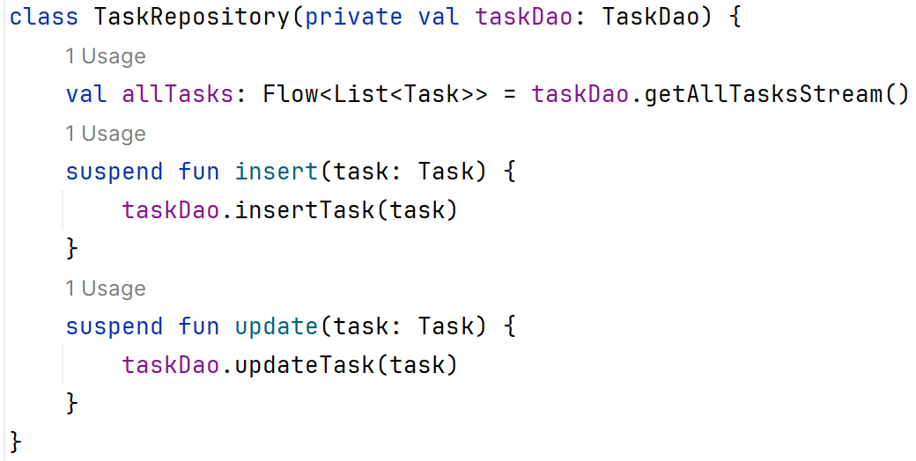
Interfejs, w którym definiujemy wszystkie operacje, jakie chcemy wykonywać na danej tabeli.
Repository
Klasa TaskRepository przyjmuje TaskDao jako zależność w swoim konstruktorze.

Slide 26
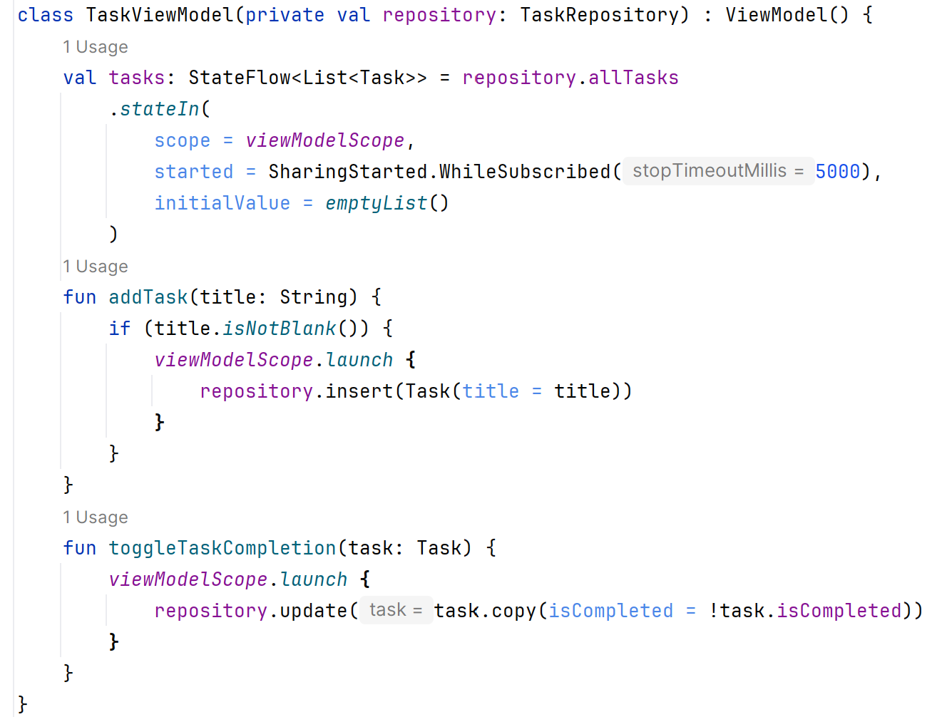
Interfejs, w którym definiujemy wszystkie operacje, jakie chcemy wykonywać na danej tabeli.
ViewModel

Slide 27
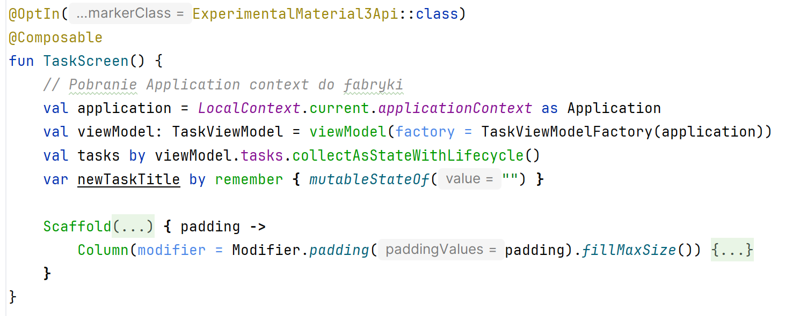
Interfejs, w którym definiujemy wszystkie operacje, jakie chcemy wykonywać na danej tabeli.
UI
Każda zmiana w bazie danych (nawet z innego miejsca w aplikacji) automatycznie przepływa przez wszystkie warstwy i odświeża UI.

Slide 28
Interfejs, w którym definiujemy wszystkie operacje, jakie chcemy wykonywać na danej tabeli.
ViewModel
Czym jest Room?: To biblioteka, która działa jako warstwa abstrakcji nad wbudowaną w Androida bazą danych SQLite. Upraszcza pracę z bazą, zamieniając skomplikowane operacje na proste wywołania funkcji w Kotlinie i zapewnia sprawdzanie poprawności zapytań SQL już w czasie kompilacji.
Główne Komponenty Room: Architektura Room opiera się na trzech głównych elementach, które definiujemy za pomocą adnotacji:
@Entity: Klasa data class, która definiuje tabelę w bazie danych, jej kolumny oraz klucz główny (@PrimaryKey).
@Dao (Data Access Object): Interfejs, w którym definiujemy wszystkie operacje na bazie danych, używając adnotacji takich jak @Insert, @Update, @Delete oraz @Query do własnych zapytań SQL.
@Database: Abstrakcyjna klasa, która jest głównym kontenerem całej bazy. Łączy w sobie wszystkie encje i DAO, a także zarządza wersjonowaniem.
Reaktywność z Flow: Kluczową zaletą Room jest jego integracja z korutynami. Metody w DAO mogą być oznaczone jako suspend dla jednorazowych operacji lub mogą zwracać Flow. Zwrócenie Flow<List<Task>> sprawia, że UI może reaktywnie obserwować zmiany w bazie danych i aktualizować się automatycznie, bez dodatkowego kodu.
Wzorzec Singleton: Instancja bazy danych (AppDatabase) jest tworzona jako singleton, aby zapewnić, że w całej aplikacji istnieje tylko jedno połączenie z bazą, co jest kluczowe dla wydajności i spójności danych.

